Slide 1
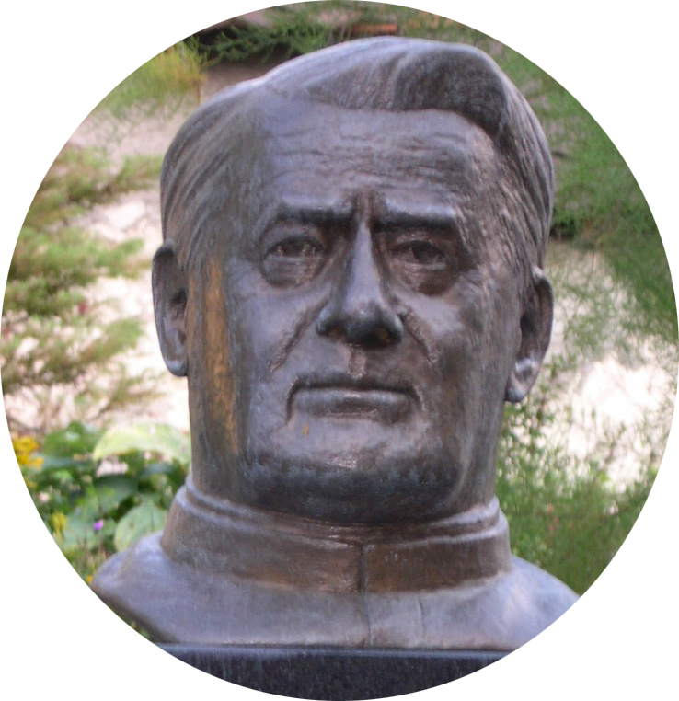
JORDÁN Y LA PALABRA SALVADOR

Slide 13
